Slide 1
Презентація
Бактерії

Slide 2
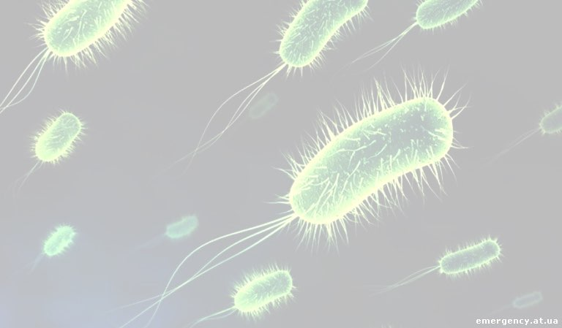
Ці живі організми присутні у кожній грудочці землі, у кожній краплині води, при подиху потрапляють у наш організм. Їх знайдено в морях і озерах, у гарячих джерелах, і льодовиках. При тому, ці організми в усіх цих середовищах знаходяться у величезних кількостях. Це -
Дроб’янки
Прокаріоти
Б а к т е р і ї

Slide 3
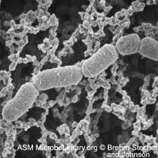
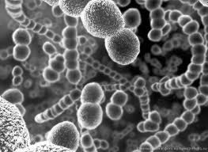
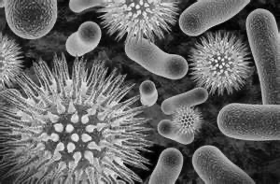
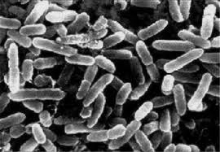
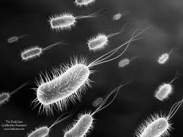

Slide 4
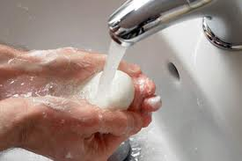
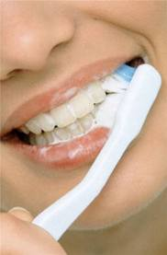

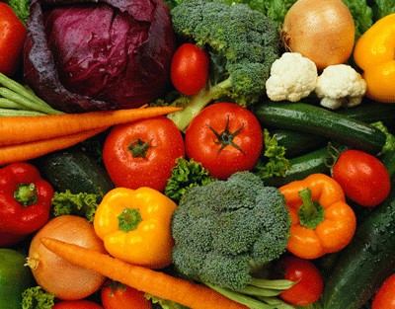
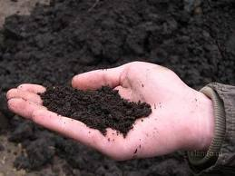
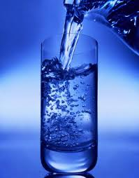
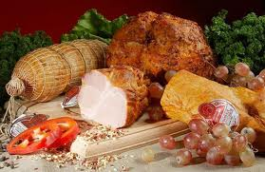
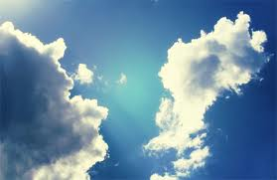
Бактерії і ми
1
8
7
6
2
4
5
3

Slide 5
Ми повинні вивчити, як жити з ними
(бактеріями),
тому що без них не можемо і з ними треба бути
обережними

Slide 6
Що ми знаємо про бактерії?
Що хочемо дізнатись

Slide 7
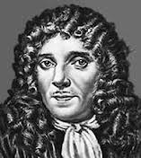
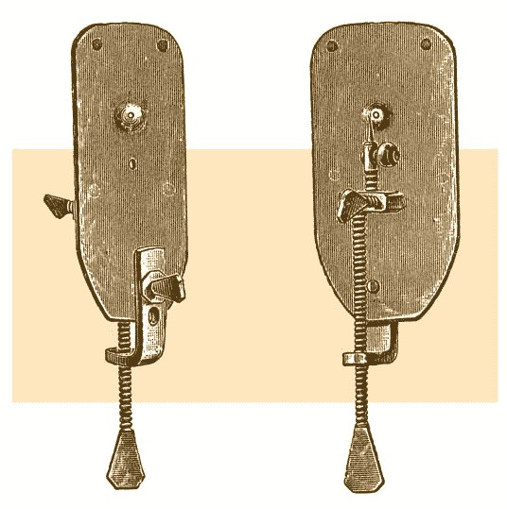
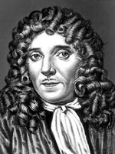
Хто і як довів, що існують одноклітинні організми?
Антоні ван Левенгук
1632-1723
Микроскоп Левенгука
У 1683 році XVІІ ст голландський учений Антоні ван Левенгук розглянув калюжну воду та зубний наліт під мікроскопом і побачив там істот, які активно рухались. Він їх назвав “тваринками”. Так були відкриті бактерії. Назва «бактерія» з'явилася пізніше, вона була запропонована Крістіаном Ернбергом в 1828. З грецького слова βακτηριον означає «маленька паличка»

Slide 8
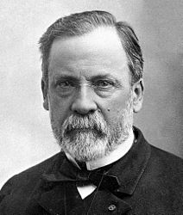
Французький мікробіолог, хімік. Засновник науки – мікробіологія. Розробив методи дослідження бактерій та з’ясував, що вони є причиною ряду захворювань (холера, сибірська виразка, сказ тощо), розробив методи боротьби з бактеріями (пастерилізація).
Луї Пастер
1822-1895

Slide 9
Скільки бактерій і в чому
У 1 г грунту – 100 млн. бактерій
У 1 см³ парного молока – 3000 млн (стерильне до попадання на стіл)
У 1мм³ повітря закритого приміщення – 300 тис
18 млрд бактерій виділяється з каловими масами 1212•10⁶ бактерій на тілі людини
Понад 100 видів бактерій у ротовій порожнині
30 млн у шлунку мухи

Slide 10
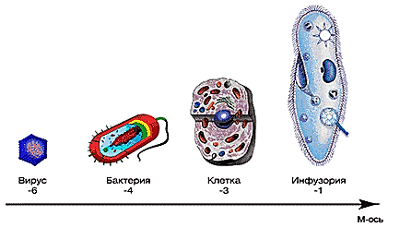
Розміри бактерій
Одноклітинні
організми
Клітина тварин
Бактерія
Вірус
За розміром бактеріальні клітини звичайно в 10-100 разів менші, ніж клітини еукаріотів звичайно маючи тільки 0,5-2 мкм у своєму найбільшому розмірі.

Slide 11
Чи мають бактерії переваги,
будучи такими маленькими
Здатні поглинати багато речовин усією поверхнею
2. Швидко розмножуються
3. Швидко поширюються
4. Легко проникають у тіла великих організмів

Slide 12
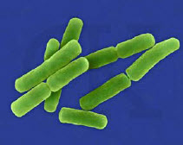
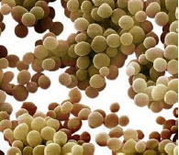
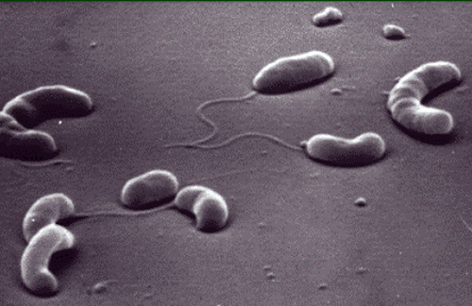
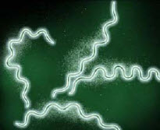
1
Палички
бацили
4
Коки
Вібріони
2
Яка форма бактерій
3
Спірили

Slide 13

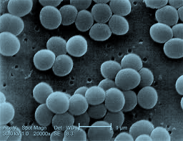
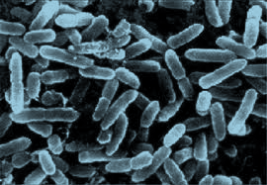
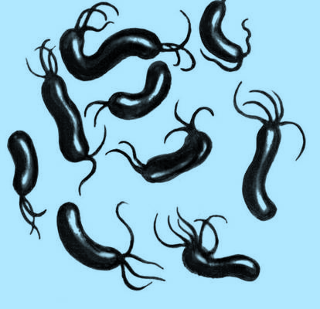

Бактеріальні хвороби
Спірохети (сифіліс, тиф)
Стафілококи (інфекції верхніх дихальних шляхів, запалення легень)
Вібріон (холера)
Бацили
(дифтерія, ботулізм,
туберкульоз)
Стрептококи
(тонзиліт, ангіна)

Slide 14
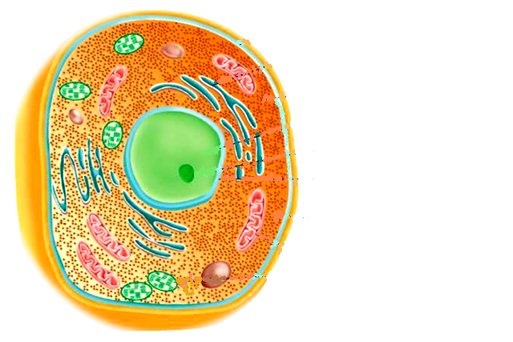
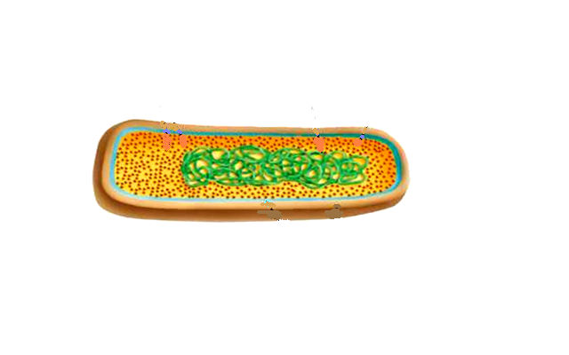
☺
1.Що спільного в будові клітин рослини і бактерії?
2.Які органели відсутні в будові клітини бактерії?
3.Чим відрізняється бактеріальна клітина?
1
Рибосоми
2
Клітинна оболонка
3
Клітинна мембрана
8
4
Ядро
Цитоплазма
7
5
9
Мітохондрії
ДНК
Нуклеоїд
Вакуолі
6
Слиз
Капсид
10
Пластиди

Slide 15

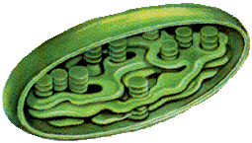

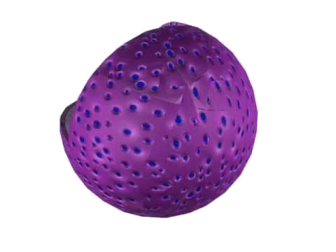
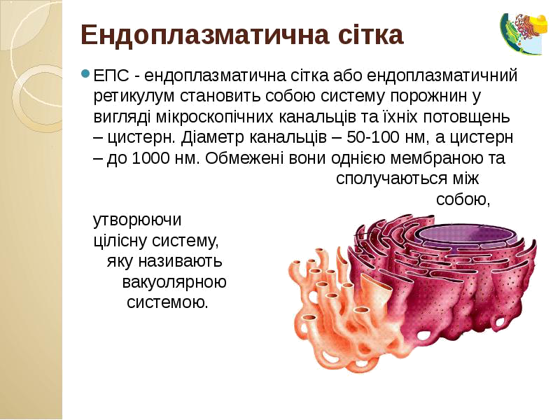
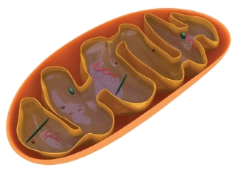
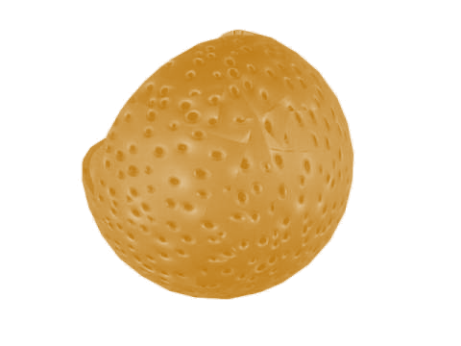
Які органели відсутні в будові клітини бактерії?
1
5
4
2
3

Slide 16
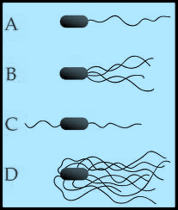
Як рухаються бактерії
1. Обертаються, як колесо, джгутиками
2. За допомогою слизу

Slide 17
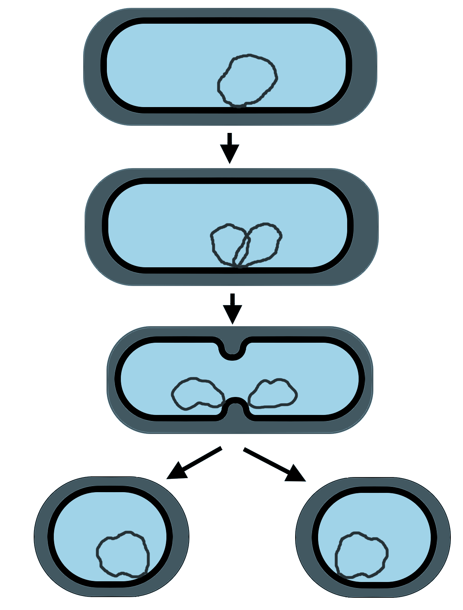
Як розмножуються бактерії
Кожні 20-30 хвилин потомство однієї бактерії за сприятливих умов через 10 днів могло б заполонити Землю. За добу бактерія може утворювати 72 покоління, а це = 4720т.
Чому цього не відбувається?

Slide 18
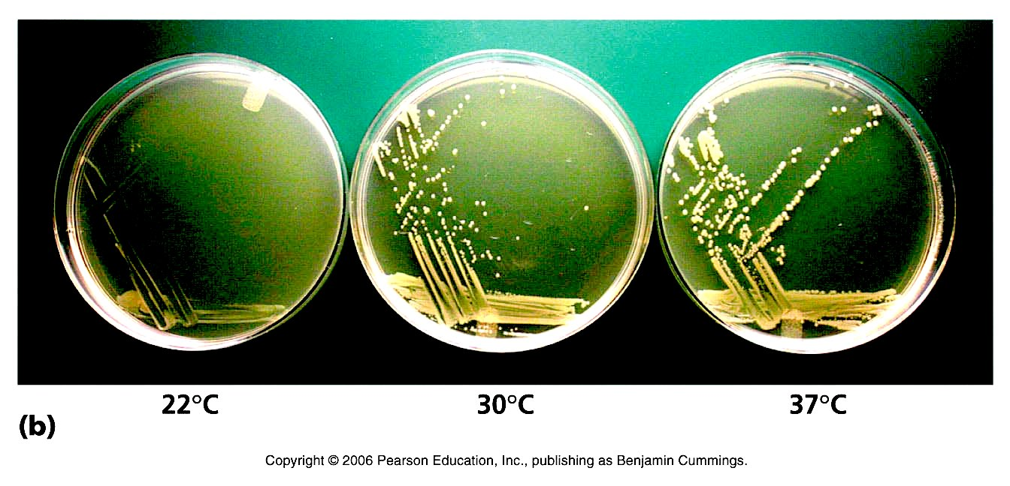
Вплив температури на ріст

Slide 19
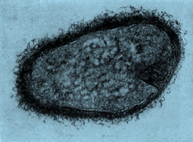
Циста. Що це?
Чи гинуть бактерії при несприятливих умовах
Циста - оболонка
Циста витримує + 250⁰С і - 180⁰С
Анабіоз
Здатність переживати несприятливі умови (зміна температури навколишнього середовища, відсутність вологи і т. ін.) у стані, при якому відсутні видимі ознаки життя. При настанні сприятливих умов організм оживає.

Slide 20
Способи живлення бактерій
Гетеротрофи
Автотрофи
Сапротрофні
Паразитичні
Симбіотрофні
живуть у тканинах живих тваринних і рослинних організмів, за рахунок яких вони і живляться
Автотрофні
Хемотрофні
здатні самостійно синтезувати органічні речовини з неорганічних.
живляться органічними решками відмерлих рослин і тварин.
синтезують органічні речовини за рахунок хімічної енергії окислення
Організми, у яких існує взаємна співдружність

Slide 21
Отримують енергію
Аероби
Анаероби
Бродіння
Без участі кисню
розкладаючи органічні сполуки
Дихання
За участю кисню
Розкладаючи органічні сполуки

